Slide 1
REQUISITOS, MODELAGEM E ANÁLISE DE DADOS
ENGENHARIA DE REQUISITOS
Professor Joe Jonas Vogel

Slide 2
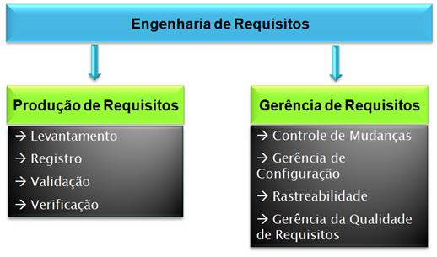
Engenharia de requisitos
Engenharia de Requisitos é termo usado para descrever as atividades relacionadas à produção (levantamento, registro, validação e verificação) e gerência (controle de mudanças, gerência de configuração, rastreabilidade, gerência de qualidade dos requisitos) de requisitos.
Figura 4. Engenharia de Requisitos

Slide 3
Os principais objetivos da Engenharia de Requisitos são:
estabelecer uma visão comum entre o cliente e a equipe de projeto em relação aos requisitos que serão atendidos pelo projeto de software;
registrar e acompanhar requisitos ao longo de todo o processo de desenvolvimento;
documentar e controlar os requisitos alocados para estabelecer uma baseline para uso gerencial e da engenharia de software;
manter planos, artefatos e atividades de software consistentes com os requisitos alocados.

Slide 4
Para apoiar o alcance destes objetivos, é importante que se tenha um processo de engenharia de requisitos bem definido.
Um processo de engenharia de requisitos é um conjunto estruturado de atividades a serem seguidas para criar, validar e manter um documento de requisitos.
Cada organização tem um processo de ER adequado à sua realidade

Slide 5
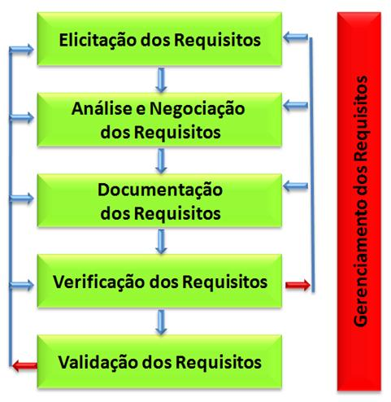
A seguir temos um modelo genérico de atividades que pode descrever a maioria dos processos de engenharia de requisitos.
Figura 5. Processo de ER

Slide 6
Como entradas para o processo são consideradas:
Descrições do que os stakeholders necessitam para suportar suas atividades;
Informações a respeito do sistema que será substituído ou de qualquer sistema com o qual o sistema sendo definido terá que interagir;
Padrões vigentes na organização a respeito de práticas de desenvolvimento de sistemas, gerência de qualidade, etc.;
Regulamentos externos, tais como leis, regulamentos de segurança ou saúde;
Informações gerais sobre o domínio de aplicação.

Slide 7
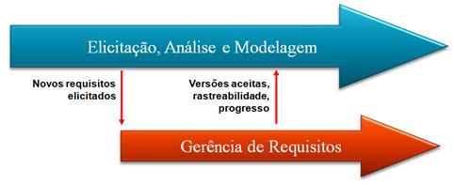
Em paralelo à execução das atividades definidas no processo de levantamento de requisitos, está o processo de gerência dos requisitos (atividades vistas na Figura 4), voltado ao endereçamento de modificações nos requisitos.

Slide 8
PRODUÇÃO DE REQUISITOS

Slide 9
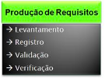
O primeiro grupo de atividades da Engenharia de Requisitos é dividido nas seguintes atividades:
A seguir entenderemos cada uma delas

Slide 10
Levantamento de Requisitos
Levantamento / elicitação de requisitos = entendimento
Fase do projeto onde são extraídas informações do cliente sobre o que ele deseja que seja construído
É a fase em que o profissional de TI entende a necessidade do cliente e o orienta
Na elicitação de requisitos são percebidas as necessidades do sistema e as características que esse sistema deve ter.
Nessa fase, o profissional de TI busca informações como: funcionalidades que o sistema deve ter, as regras de negócio dessas funcionalidades, restrições, usabilidade do software, e assim por diante.

Slide 11
Apesar de parecer uma etapa relativamente simples do projeto, não é.
É nesse momento que o analista recebe a função de solucionar um problema que o cliente tem
Em muitas vezes, o cliente deseja um sistema mas não sabe exatamente o que quer, ou ele sabe bem o que quer mas não consegue passar as informações de uma forma compreensível
Nesse caso, a ajuda do analista é fundamental, pois este profissional possui mais experiência em sistemas do que o cliente, podendo assim, ajudá-lo a definir os requisitos

Slide 12
1.1 Processo
Sommerville (2003) propõe um processo genérico de levantamento e análise que contém as seguintes atividades:
Compreensão do domínio: Os analistas devem desenvolver sua compreensão do domínio da aplicação;
Coleta de requisitos: É o processo de interagir com os stakeholders do sistema para descobrir seus requisitos. A compreensão do domínio se desenvolve mais durante essa atividade;
Classificação: Essa atividade considera o conjunto não estruturado dos requisitos e os organiza em grupos coerentes;

Slide 13
Resolução de conflitos: Quando múltiplos stakeholders estão envolvidos, os requisitos apresentarão conflitos. Essa atividade tem por objetivo solucionar esses conflitos;
Definição das prioridades: Em qualquer conjunto de requisitos, alguns serão mais importantes do que outros. Esse estágio envolve interação com os stakeholders para a definição dos requisitos mais importantes;
Verificação de requisitos: Os requisitos são verificados para descobrir se estão completos e consistentes e se estão em concordância com o que os stakeholders desejam do sistema.

Slide 14
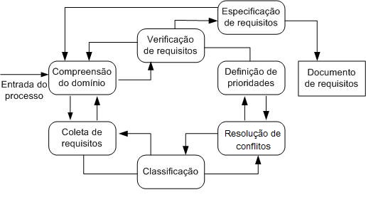
O levantamento e análise de requisitos é um processo iterativo, com uma contínua validação de uma atividade para outra
Figura 1. Processo de levantamento e análise de requisitos (SOMMERVILLE, 2003)

Slide 15
1.2 Dificuldades encontradas
Baixo grau de satisfação do cliente
Algumas das razões para o baixo grau de satisfação dos usuários para os sistemas destacam-se:
Na fase de levantamento de requisitos do projeto, onde não é utilizada uma técnica adequada para extrair os requisitos do sistema;
A falha do analista em não descrever os requisitos do sistema de modo claro, sem ambigüidades, conciso e consistente com todos os aspectos significativos do sistema proposto.

Slide 16
Entre as dificuldades encontradas na fase de levantamento de requisitos estão:
usuário principal do sistema não sabe o que quer que o sistema faça ou sabe e não consegue transmitir para o analista;
requisitos identificados, mas que não são realistas e não identificam os requisitos similares informados por pessoas diferentes.

Slide 17
Identifica-se um levantamento de requisitos adequado através:
da boa definição do projeto;
da efetividade do projeto;
de informações necessárias a um perfeito diagnóstico
de soluções inteligentes.

Slide 18
Quanto ao levantamento de requisitos inadequado, o resultado é:
um diagnóstico pobre com conclusões comprometidas
não identificação das causas dos problemas
custos elevados
prazos vencidos ou comprometedores
omissão de processos fundamentais
descréditos.

Slide 19
2. Registro
Uma vez identificados e negociados, os requisitos devem ser documentados para que possam servir de base para o restante do processo de desenvolvimento.
Em geral é produzido um documento de especificação de requisitos, de forma que todos os stakeholders possam entendê-lo.
O registro dos requisitos num documento próprio facilita o controle de alterações de todos os envolvidos na manutenção dos requisitos, bem como a geração de versões do documento e a facilidade de acesso por todos os envolvidos.

Slide 20
3. Verificação
Visa assegurar que todos os requisitos foram definidos sem ambiguidades, inconsistências ou omissões, detectando e corrigindo possíveis problemas ainda durante a fase de definição dos requisitos
Sabe-se que o custo da correção de defeitos aumenta na medida em que o processo de desenvolvimento progride
Revisões de artefatos de software têm se mostrado uma abordagem eficiente e de baixo custo para encontrar defeitos logo após terem sido introduzidos, reduzindo o retrabalho e melhorando a qualidade dos produtos
Um tipo particular de revisão de software são as inspeções. Inspeções possuem um processo de detecção de defeitos rigoroso e bem definido. Os benefícios de se aplicar inspeções são maiores para artefatos desenvolvidos no início do processo, como o documento de requisitos.

Slide 21
4. Validação
Atividade em que obtemos o aceite do cliente sob determinado artefato
Significa aprovar junto ao cliente os requisitos que foram especificados
Embora aparentemente simples, esta atividade pode ser bastante dificultada pelo cliente ou mesmo por um processo de validação inadequado utilizado pela empresa.

Slide 22
GERENCIAMENTO DE REQUISITOS

Slide 23
Conceito
Requisitos são por natureza voláteis. Diversos fatores contribuem para sua instabilidade ao longo do tempo.
Mudanças externas no ambiente (mudanças de legislação, mudanças no mercado, mudança no posicionamento estratégico da empresa), erros incorridos no processo de requisitos, entre outros.
Todos esses fatores fazem com que seja necessário alterar os requisitos.
Tais alterações precisam ser conduzidas de forma ordenada para que não se perca controle sobre o prazo e o custo do desenvolvimento.
Denominamos a atividade de administrar os requisitos ao longo do tempo de gerenciamento de requisitos.

Slide 24
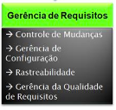
O segundo grupo de atividades da Engenharia de Requisitos é dividido nas seguintes atividades:
A seguir entenderemos cada uma delas

Slide 25
Controle de Mudanças
Nos permite diferenciar o que era o requisito original, o que foi introduzido e o que foi descartado.
Interessante estabelecer um único canal para controle de mudanças, bem como utilizar um sistema para este controle.
Passos que devem ser seguidos para um processo de controle de mudança:
Checar validade da solicitação de mudança;
Identificar os requisitos diretamente afetados com a mudança;
Identificar dependências entre requisitos para buscar os requisitos afetados indiretamente;
Assegurar com solicitante a mudança a ser realizada;
Estimar custos da mudança;
Obter acordo com usuário sobre o custo da mudança.
Após a realização desta análise, podemos aceitar ou rejeitar a mudança, conforme os impactos e custos que ela pode ter no sistema.

Slide 26
Gerência de Configuração
Durante o ciclo de vida do desenvolvimento, o software passa por uma série de modificações, desde a especificação dos requisitos até a implantação do sistema. A gerência de configuração de software existe no intuito de definir critérios que permitam realizar tais modificações mantendo-se a consistência e a integridade do software com as especificações, minimizando problemas decorrentes ao processo de desenvolvimento, através de um controle sistemático sobre as modificações.
A criação de um plano de gerência de configuração consiste em estabelecer normas, ferramentas e templates que permitam gerenciar de maneira satisfatória os itens de configuração de um sistema

Slide 27
Em cada fase do processo de desenvolvimento, um conjunto bem definido de itens de configuração deve ser estabelecido. A este conjunto é dado o nome de baselines. Estas baselines servem como marco no processo de desenvolvimento, pois ao final de cada fase é estabelecida uma nova baseline e, portanto, todos os itens de configuração estão sob total controle de seus desenvolvedores. Desta forma, nesta baseline é guardada “uma foto” dos artefatos criados até aquele momento:
tornando mais fácil realizar modificações nos artefatos de maneira controlada;
possibilitando ter um controle sistemático sobre todos os itens de configuração abordados em cada fase do ciclo de vida do software, e;
tornando possível que sejam realizadas, mais facilmente, avaliações sobre seu grau de evolução.

Slide 28
Rastreabilidade
No centro da atividade de gerenciamento de requisitos está a rastreabilidade.
Esta é definida como a habilidade de se acompanhar a vida de um requisito em ambas as direções
por exemplo: partindo de requisitos e chegando a projeto ou partindo de projeto e chegando a requisitos do processo de software e durante todo o seu ciclo de vida.
Para implementar a rastreabilidade, usualmente é confeccionado em conjunto com a especificação de requisitos um artefato chamado matriz de rastreabilidade, que tem como objetivo mapear os rastros dos requisitos descritos na especificação.

Slide 29
Os rastros dos requisitos podem ser de dois tipos:
Pré-rastreabilidade: os rastros (artefatos: plano de negócio, atas de reunião com o usuário) que fundamentaram a criação do requisito.
Pós-rastreabilidade: os rastros (artefatos: código, documentos) que se formaram a partir do requisito criado.

Slide 30
Gerência de qualidade dos requisitos
Segundo o padrão IEEE 830, devemos considerar alguns critérios de qualidade ao trabalharmos com requisitos:
Correção: um documento de requisitos é considerado correto se todos os requisitos representam algo que deve estar presente no sistema que está sendo desenvolvido, ou seja, os requisitos reais do usuário devem coincidir com os requisitos identificados.
Não ambiguidade: um conjunto de requisitos é não ambíguo quando somente pode ser interpretado por todos os envolvidos em um projeto de uma única maneira.
Completude: um conjunto de requisitos é dito completo quando descreve todas as demandas de interesse dos usuários. Estas demandas incluem requisitos funcionais, de desempenho, restrições, atributos e interfaces externas.
Consistência: um conjunto de requisitos é dito consistente se nenhum subconjunto destes requisitos entra em conflito com os demais requisitos do sistema.

Slide 31
Verificabilidade: um requisito é verificável se existe uma forma efetiva, em termos de tempo e custo, para que pessoas ou ferramentas indiquem se um sistema cumpre o requisito (IEEE). Em quase todas as situações, é difícil provar de forma conclusiva que um requisito é cumprido por um software. Entretanto, escrever bem o requisito pode ajudar a aumentar a confiança na avaliação.
Modificabilidade: um conjunto de requisitos é modificável quando seu estilo e estrutura é tal que as alterações podem ser realizadas de forma simples e consistente com os demais requisitos.
A gerência, neste cenário, é responsável por manter uma infra-estrutura necessária para atividades de verificação que tornem possível investigarmos a qualidade dos requisitos que estamos definindo.

Slide 32
TÉCNICAS DE LEVANTAMENTO DE REQUISITOS

Slide 33
As técnicas de levantamento de requisitos têm por objetivo superar as dificuldades que vimos na fase de Levantamento de Requisitos.
Todas as técnicas possuem um conceito próprio e suas respectivas vantagens e desvantagens, que podem ser utilizadas em conjunto pelo analista.

Slide 34
Trabalho
Trabalho Sobre Técnicas de Levantamento de Requisitos

